Slide 1
WINDOWS SERVER

Slide 2
Základní informace
zkratka z Dynamic Host Configuration Protocol
protokol TCP/IP / označení DHCP serveru či klienta
automatická konfigurace počítačů připojených do počítačové sítě
UDP port 67 - server
UDP port 68 - klient

Slide 3
Stručná historie
RARP - 1984, konfigurace zařízení bez disku
BOOTP - 1985, nahrazuje RARP
DHCP - 1993, založen na BOOTP, možnost dynamicky přidělovat IP adresy z poolu a získat je zpět
DHCPv6 - 2003
Notes:
Reverse Address Resolution Protocol
Bootstrap Protocol

Slide 4
Charakteristika
DHCP umožňuje nastavovat v počítačové síti sadu parametrů nutných pro komunikaci pomocí IP protokolu
zjednodušuje a centralizuje správu počítačové sítě servery mohou být v skupinách - přidělování odolné vůči výpadkům
pokud K. některým parametrům nerozumí - ignoruje
Notes:
(přidávání nových stanic, hromadné změně parametrů nebo pro skrytí technických detailů před uživateli)
(seznam jedné nebo více IP adres DNS serverů)
a další údaje, např. servery pro NTP, WINS, …

Slide 5
Klient a Server
S. přiděluje počítačům:
  IP adresu, masku sítě, defaultní bránu (default gateway) a adresu DNS serveru
platnost přidělených údajů je omezená
na PC spuštěn K., prodlužující jejich platnost

Slide 6
Princip DHCP
Discovery (objevení)
Offer (nabídka)
Request (žádost)
Acknowledgement (potvrzení)
Ostatní
  Information (informace)
  Releasing (uvolnění)
  …
Notes:
(přidávání nových stanic, hromadné změně parametrů nebo pro skrytí technických detailů před uživateli)
(seznam jedné nebo více IP adres DNS serverů)
a další údaje, např. servery pro NTP, WINS, …

Slide 7
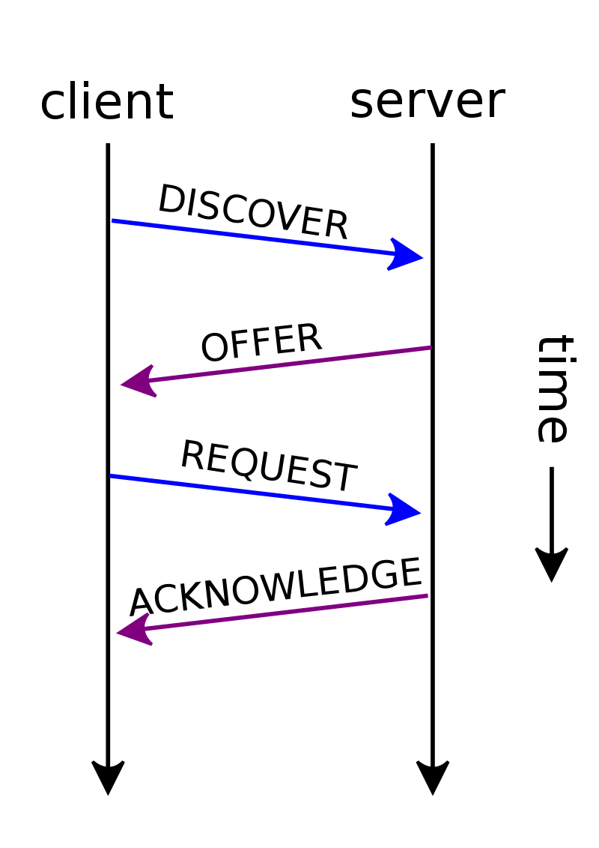
Princip - obrázek
Notes:
(přidávání nových stanic, hromadné změně parametrů nebo pro skrytí technických detailů před uživateli)
(seznam jedné nebo více IP adres DNS serverů)
a další údaje, např. servery pro NTP, WINS, …

Slide 8
Discovery
K. vysílá zprávu DHCPDISCOVER (broadcast/ konkrétní adresa) do podsítě
K. si může vyžádat IP adresu v DHCPDISCOVER, kterou S. zvaží při výběru nabízející adresy

Slide 9
Offer
S. vyhradí K. IP adresu a odesílá zprávu DHCPOFFER, vytvoří nabídku zapůjčení
zpráva obsahuje ID K. (MAC adresu), nabízející IP adresu, masku podsítě, dobu platnosti a IP adresu S.
Notes:
Request for Comments - označení řady dokumentů popisujících internetové protokoly, systémy apod

Slide 10
Request
K. odpovídá DHCPREQUEST, obdrží nabídky z více serverů, přijme jednu nárokováním dané IP adresy
K. posílá ARP, zda není v síti daná IP adresa zabraná, žádná odpověď = adresa je nekonfliktní
K. musí ve zprávě uvést ID S. i vybrané nabídky
ostatní S. obdrží zprávu, stahují nabídky, nabízenou adresu vrátí do poolu dostupných adres

Slide 11
Acknowledgement
S. přijme DHCPREQUEST a odesílá DHCPAC, který obsahuje:
  dobu trvání zapůjčení a další konfigurační informace (vyžádané K.)
K. nakonfiguruje své síťové rozhraní s danými parametry
K. může otestovat nově přijatou adresu, k vyhnutí konfliktu DHCP adres (třeba ARP)
jestli nalezne jiný PC používající tuto adresu, PC odesílá na S. DHCPDECLINE

Slide 12
Releasing + Information
Releasing
  DHCP nenutí odeslání DHCP Release - nepředvídatelné odpojení uživatele
  K. odešle DHCP požadavek na uvolnění informací DHCP na deaktivaci své IP adresy
Information
  K. může požadovat více informací než server odeslaný s původní DHCPOFFER nebo zopakování dat
  prohlížeče např. DHCP Inform - získání nastavení webové proxy přes WPAD (Web Proxy Auto-Discovery)

Slide 13
Instalace a Konfigurace Windows Serveru
v konfiguraci nakonfigurovat hlavně:
  rozsah IP adres, defaultní router (default gateway), adresu DNS serveru, maska podsítě, délka propůjčení IP, název poolu…
Microsoft – přes PowerShell / GUI
Dell
TechTarget

Slide 14


Slide 15
Zdroje
https://cs.wikipedia.org/wiki/Dynamic_Host_Configuration_Protocol
https://en.wikipedia.org/wiki/Dynamic_Host_Configuration_Protocol
https://www.dell.com/support/kbdoc/cs-cz/000136459/jak-nakonfigurovat-server-dhcp-v-syst%C3%A9mu-windows-server-2012
https://learn.microsoft.com/en-us/windows-server/networking/technologies/dhcp/quickstart-install-configure-dhcp-server?tabs=powershell
https://www.techtarget.com/searchnetworking/tip/A-guide-to-Windows-DHCP-server-configuration

